Slide 1
JAXB
קרן כליף

Slide 2
ביחידה זו נלמד:
מהו JAXB
יצירת מחלקות באמצעות JAXB
טעינת אובייקטים מ- XML

Slide 3
מבוא ל- JAX
Java Architecture for Xml Binding
תשתית לקריאה וכתיבת XML
באה להחליף את המנגנון של DOM:
ב- DOM כל המידע היה שמור בעץ של element ולא היו אובייקטים ספציפיים למידע
באמצעות JAXB ניתן לייצר מחלקות עבור האלמנטים השונים המוגדרים ב- xsd, ולכן העבודה יותר פשוטה

Slide 4
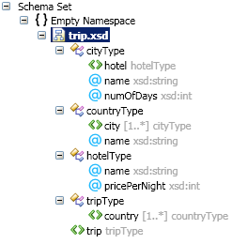
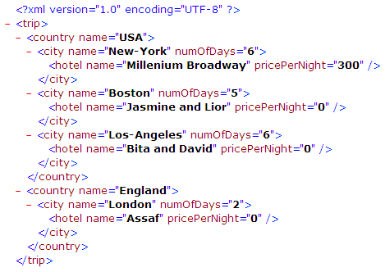
קובץ ה- xml שאיתו נעבוד והסכימה

Slide 5
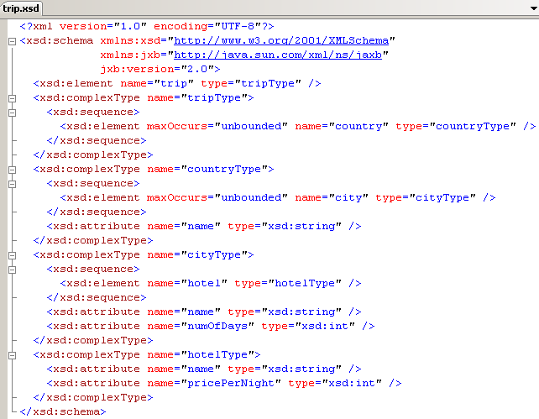
קובץ ה- xsd המתאים
לשים לב שתג זה קיים, אחרת ה-JAVA לא ידע לייצר ממנו את המחלקות
כלי נוח ליצירת xsd מ- xml: http://www.xmlforasp.net/codebank/system_xml_schema/buildschema/buildxmlschema.aspx

Slide 6
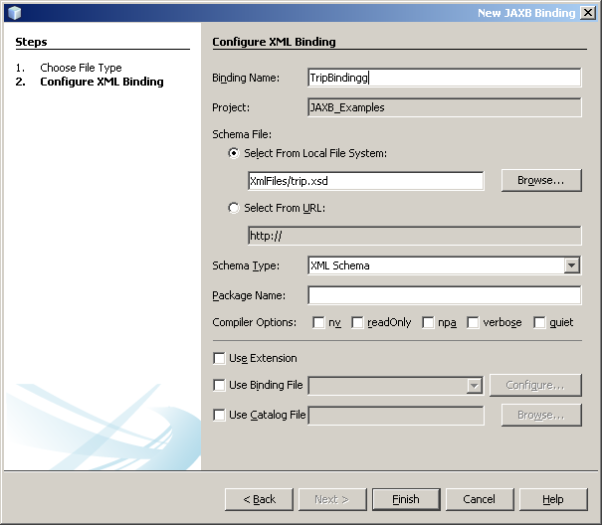
לייצר JAXB Binding
כדי לייצר מחלקות מהסכימה בפרוייקט:
New →
JAXB Binding

Slide 7
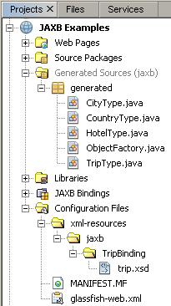
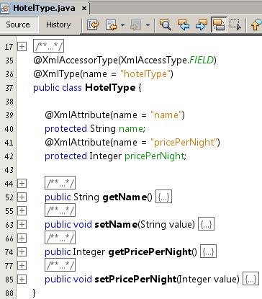
המחלקות שנוצרו (1)

Slide 8
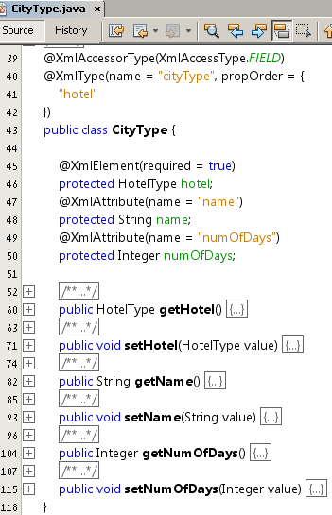
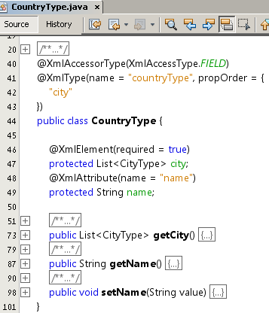
המחלקות שנוצרו (2)

Slide 9
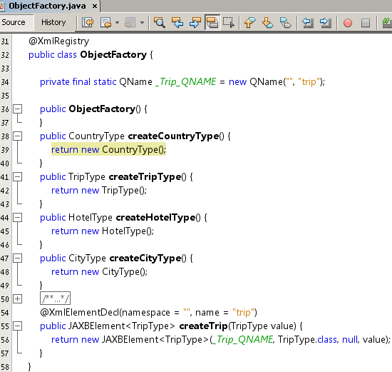
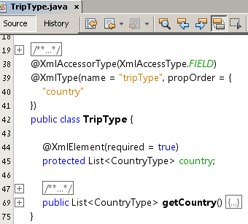
המחלקות שנוצרו (3)
באמצעות אובייקט ממחלקה זו נייצר אובייקטים מהטיפוסים שנוצרו
מחזיר את ה-
root element
מה- xml

Slide 10
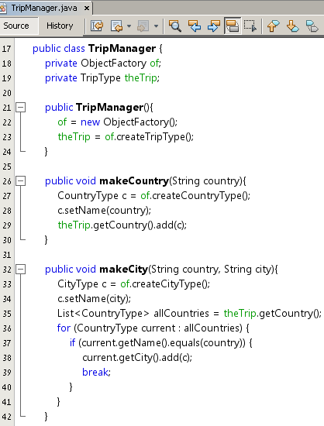
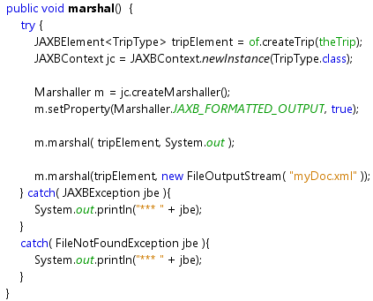
המעטפת לשימוש ב- factory
יצירת אובייקט המייצג את האובייקט הראשי כ- XML
כתיבה למסך
כתיבה לקובץ

Slide 11
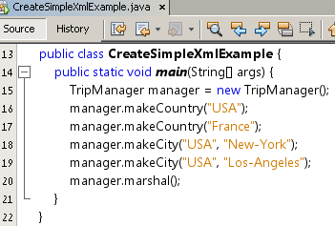
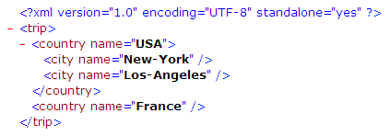
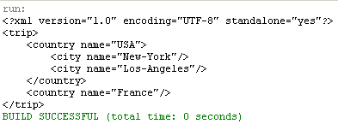
דוגמא ל- main

Slide 12
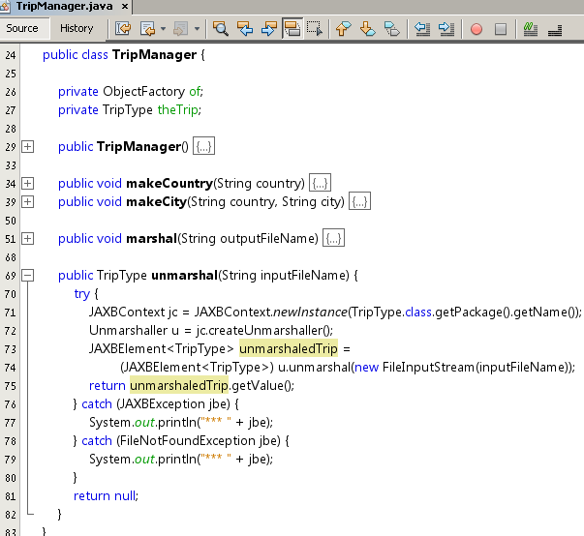
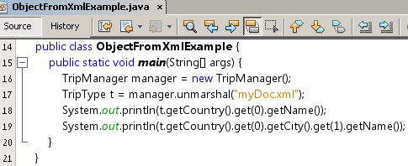

unmarshal: טעינת ה- XML לאובייקט
ה- package בו מוגדרת המחלקה

Slide 13
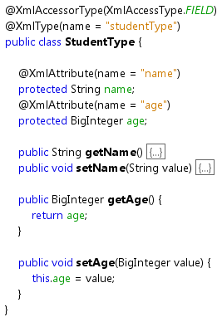

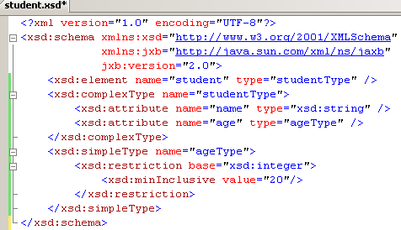
Validations
אם ב- xsd יש הגבלת ערכים, מידע זה נאבד בתרגום למחלקה
דוגמא: עבור ה- XML וה- XSD הבאים:

Slide 14
בדיקת תקינות המידע מול ה- xsd
עד גרסאת jaxb 2.0 היה ניתן להשתמש באבייקט Validator כדי לבדוק תקינות של אובייקט מול הסכימה
טיפוס ה- Validator אינו זמין בגרסא 2.0 JAXB (deprecated)
הולידציה מתאפשרת רק בזמן ה- marshal וה- unmarshal

Slide 15

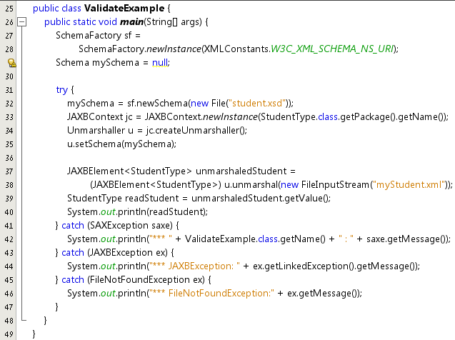

בדיקת תקינות ה- xml מול ה- xsd
הגדרת הסכימה מולה יש לבצע ולידציות
החריגה

Slide 16
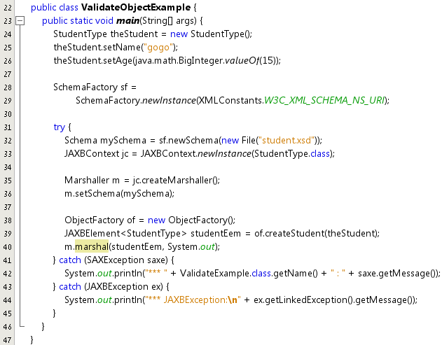
בדיקת תקינות אובייקט מול ה- xsd

Slide 17
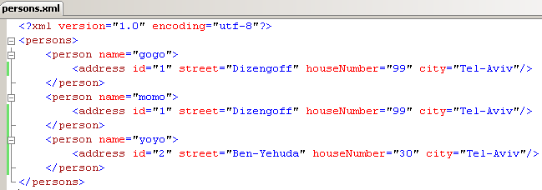
הפניות
יתכן ויהיו ב- xml אלמנטים שערכם חוזרים על עצמם כמה פעמים
למשל, כמה אנשים שגרים באותה כתובת:
כרגע, עבור כל Person ישמר אובייקט Address
לעיתים נרצה להשתמש בהפניות, כך שאלמנטים המייצגים אובייקטים זהים, יוגדרו פעם אחת ב- xml, במקום שכפול המידע

Slide 18
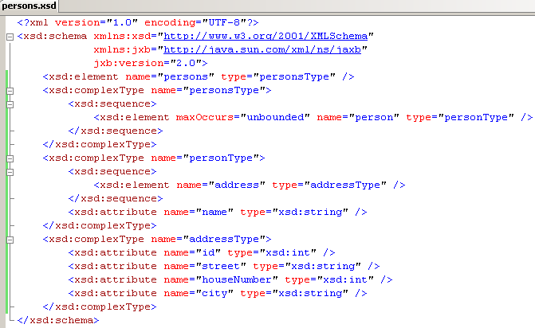
ה- xsd לדוגמת האנשים

Slide 19
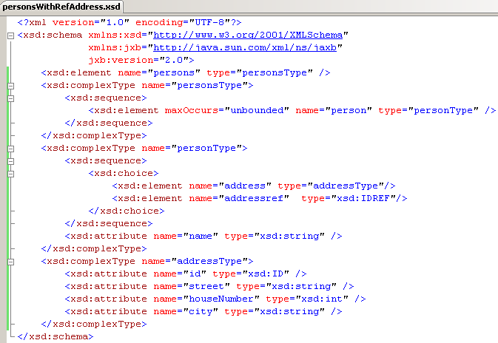
ה- xsd עם הפניות

Slide 20
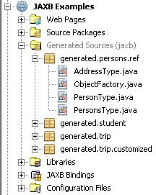
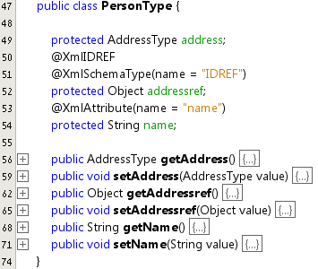
המחלקות שנוצרו - PersonType

Slide 21
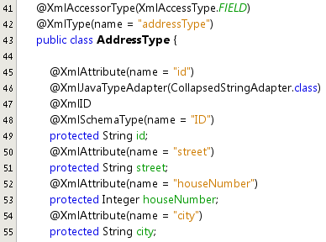
המחלקות שנוצרו - AddressType
שדה שהוגדר בסכימה כ- ID ישמר כ- String

Slide 22
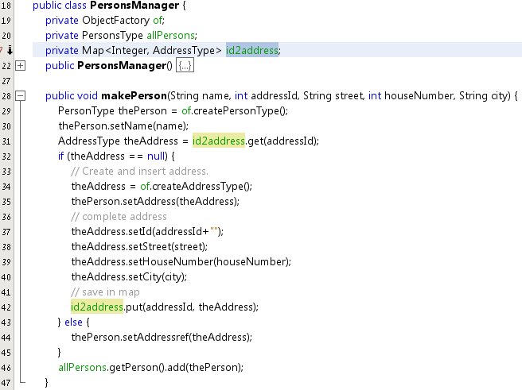
עדכון ה- manager

Slide 23
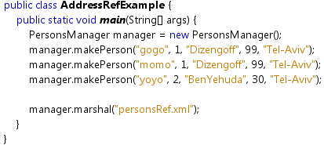
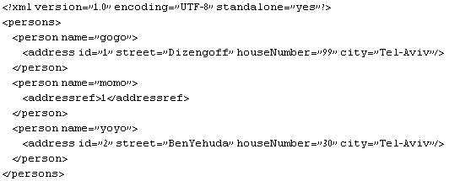
השימוש והפלט

Slide 24
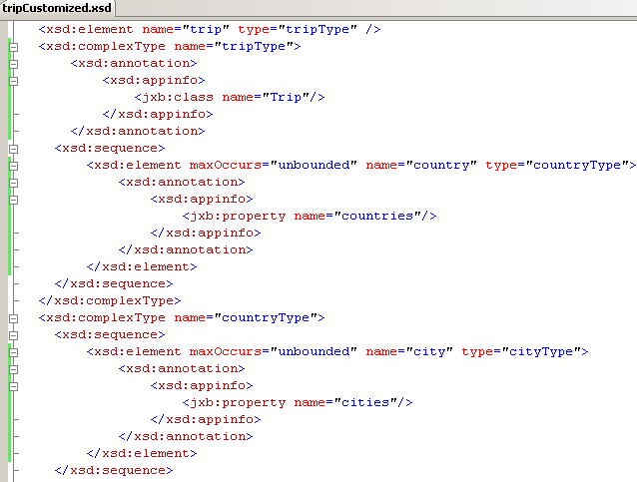
קוסטומיזציה
לשינוי שם המחלקה שתיווצר
לשינוי שם התכונה
לשינוי שם התכונה

Slide 25
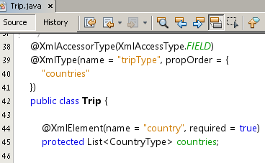
המחלקות שנוצרו
באמצעות הקוסטימיזציות ניתן להתאים ולשנות את השמות.
לשימוש כאשר יש שמות שמורים או שכבר בשימוש כמו Class, List וכד' ב- xsd

Slide 26
ביחידה זו למדנו:
מהו JAXB
יצירת מחלקות באמצעות JAXB
טעינת אובייקטים מ- XML

